Slide 1
Doorstroomtoets en schooladvies De Volgende Stap

Slide 2
Wat leer je vandaag?
Ik begrijp het voorlopig advies van mijn kind.
Ik weet wat een doorstroomtoets is.
Ik weet hoe het schooladvies van mijn kind gevormd wordt.
Ik ken de woorden die bij het schooladvies en de doorstroomtoets horen.
Ik kan vragen stellen over het schooladvies.

Slide 3
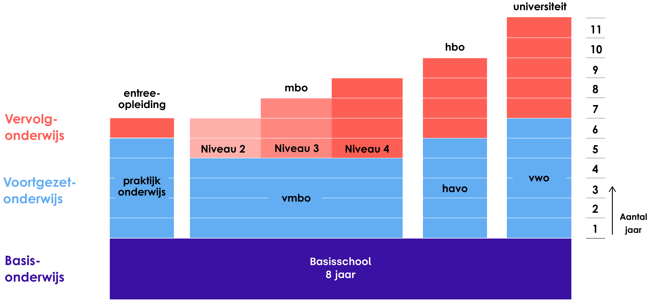
De vorige keer
Wat weet je nog?
Nieuwe vragen?
Opdrachten gemaakt?

Slide 4
[Optioneel: Quizvragen BK1toevoegen]

Slide 5
[Optioneel: Casussen]

Slide 6
Wat weet je over het schooladvies?

Slide 7
Het voorlopig schooladvies
Groep 7
Kan nog veranderen
Na de doorstroomtoets kan het schooladvies hoger worden, maar niet lager
Elke school maakt eigen keuzes

Slide 8
Waarom een voorlopig schooladvies?
Het advies in groep 8 is dan geen verrassing.
De school kan het kind nog extra helpen.
Ouders kunnen al nadenken over de volgende school.

Slide 9
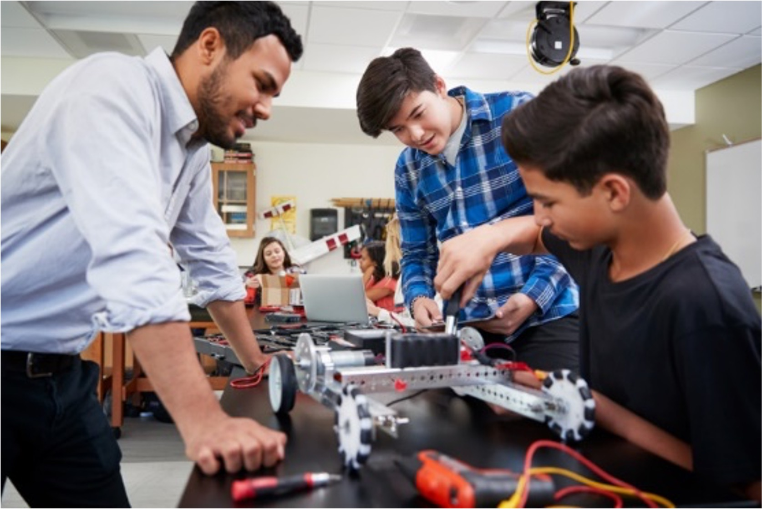
Hoe wordt het schooladvies bepaald?
Cijfers van alle jaren
Hoe leert jouw kind graag?
Door te doen
Door te lezen
Alleen werken
Samen werken
Huiswerk maken
…

Slide 10
De verschillen tussen schooltypen
 | Les
 | Praktijkles
 | Stage
 | Zelf werken
Het praktijkonderwijs
Het vmbo
De havo
Het vwo

Slide 11
Abrihet naar de havo
Het schooladvies van Abrihet is havo.
Abrihet is goed in rekenen, ze haalt hoge cijfers. Soms zelfs een 10!
Ze maakt niet altijd haar huiswerk.
Ze werkt graag samen.

Slide 12
Benny naar het vmbo
Benny’s schooladvies is vmbo.
Hij zit niet graag stil.
Hij werkt met zijn handen. Hij maakt dan mooie dingen.
Benny is een vrolijke jongen. Hij maakt veel grappen in de les.
Hij heeft goede cijfers voor gym en techniek.

Slide 13
Samira naar het vwo
Samira’s schooladvies is het vwo.
Ze kan goed alleen werken.
Ze maakt altijd haar huiswerk.
Ze stelt vragen in de les.
Samira schrijft mooie werkstukken.
Haar cijfers worden elk jaar beter.

Slide 14
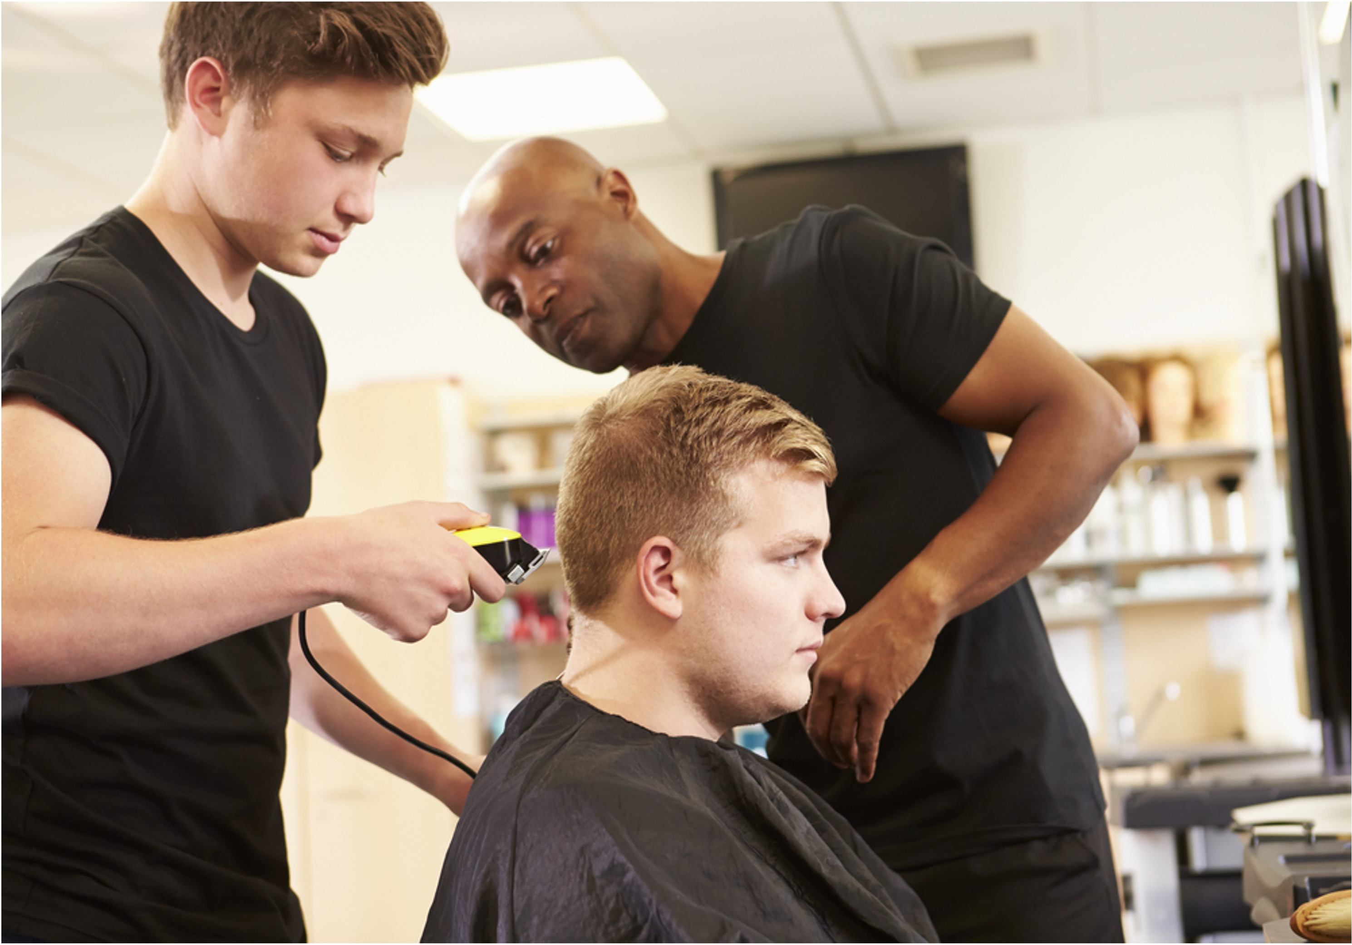
Ramon naar het praktijkonderwijs
Ramon’s schooladvies is het praktijkonderwijs.
Ramon maakt weinig huiswerk.
Hij kan zich niet goed concentreren in de les. Zijn cijfers zijn niet hoog.
Hij houdt van praktische taken.
Hij is erg sociaal.
Structuur is belangrijk voor Ramon.

Slide 15
Het voorlopig schooladvies op jouw school
Hoe is het op jouw school?
Je vindt informatie in de schoolgids van jouw school.

Slide 16
Samen praten
Heeft je kind een voorlopig schooladvies gekregen?
Begrijp je het advies?
Wat vind je van het advies?

Slide 17
Het definitieve schooladvies
1. Advies in groep 7
2. Kind naar
groep 8
3. Advies in groep 8

Slide 18
Het definitieve schooladvies
Groep 8
Hoger of hetzelfde als het advies in groep 7
Je krijgt een brief
Enkel advies of dubbel advies

Slide 19
Het definitieve schooladvies
Toets: Je kind maakt een toets in groep 8.
School: Cijfers en hoe jouw kind werkt.
Ouders: School en ouders praten met elkaar.

Slide 20
Enkel advies en dubbel advies
Enkel advies: Je kind gaat het niveau van het advies doen.
Dubbel advies: Je kind mag het niveau kiezen.
Enkele adviezen
Praktijkonderwijs
Vmbo bb
Vmbo kb
Vmbo tl
Havo
Vwo
Dubbele adviezen
Vmbo bb/ vmbo kb
Vmbo gt / tl
Vmbo tl / havo
Havo / vwo

Slide 21
De doorstroomtoets
Een toets over rekenen en taal
In groep 8
Alle kinderen in Nederland maken de toets
Elke school kiest een toets

Slide 22
De score
De score telt mee in het schooladvies.
Alle toetsen hebben andere scores.
De score kan het advies van je kind positief veranderen.

Slide 23
Verschillende doorstroomtoetsen
AMN
Dia-toets
IEP
Leerling in beeld
ROUTE 8
DOE-toets

Slide 24
Welk niveau heeft Abrihet?
Het voorlopig schooladvies van Abrihet is: havo. Dat is een enkel advies.
Abrihet maakt de (oude) Cito Eindtoets.
Haar score is 539.
Wat is haar definitieve schooladvies?
Schooltype op basis van cito eindtoetsscore
510 – 520 | Vmbo-bb basisberoepsgerichte leerweg
519 – 525 | Vmbo-bb/kb
523 – 528 | Vmbo-kb kaderberoepsgerichte leerweg
529 – 533 | Vmbo-gt gemengde leerweg vmbo-tl theoretische leerweg
533 - 536 | Vmbo gt / vmbo-tl en havo
537 - 540 | havo
540 – 544 | Havo / vwo
545 – 550 | vwo

Slide 25
Welk niveau heeft Benny?
Schooltype op basis van AMN-toets
301 - 305 | pro/vmbo-bb
305 - 333 | vmbo bb/kb
333 - 375 | vmbo kb /gt
375 - 434 | vmbo=gt/havo
434 - 469 | havo / vwo
469 - 500 | vwo
Het voorlopig schooladvies van Benny is: vmbo-kb/gt.
Dat is een dubbeladvies.
Benny maakt de AMN-toets.
Zijn score is 420.
Wat is het definitieve schooladvies van Benny?

Slide 26
Welk niveau heeft Samira?
Schooltype op basis van cito eindtoetsscore
510 – 520 | Vmbo-bb basisberoepsgerichte leerweg
519 – 525 | Vmbo-bb/kb
523 – 528 | Vmbo-kb kaderberoepsgerichte leerweg
529 – 533 | Vmbo-gt gemengde leerweg vmbo-tl theoretische leerweg
533 - 536 | Vmbo gt / vmbo-tl en havo
537 - 540 | havo
540 – 544 | Havo / vwo
545 – 550 | vwo
Het voorlopig schooladvies van Samira is het vwo.
Dat is een enkel advies.
Samira maakt de (oude) Cito Eindtoets.
Haar score is 540.
Wat is het definitieve schooladvies van Samira?

Slide 27
Welk niveau heeft Ibrahim?
Schooltype op basis van AMN-toets
301 - 305 | pro/vmbo-bb
305 - 333 | vmbo bb/kb
333 - 375 | vmbo kb /gt
375 - 434 | vmbo=gt/havo
434 - 469 | havo / vwo
469 - 500 | vwo
Het voorlopig schooladvies van Ibrahim is vmbo-gt / havo.
Dat is een dubbel advies.
Ibrahim maakt de AMN-toets.
Zijn score is 395.
Wat is het definitieve schooladvies van Ibrahim?

Slide 28
Wanneer komt het definitieve schooladvies?
januari
februari
15 maart
24 maart
25 t/m 31 maart
Voorlopig schooladvies groep 7
Doorstroom toets
Uitslag doorstroom toets
Definitief schooladvies
Inschrijven middelbare school

Slide 29
Samen praten
Welke doorstroomtoets krijgt jouw kind?
Wat weet je over de scores van die toets?
Wat vind je van de doorstroomtoets?

Slide 30
Ouders en het schooladvies
De school praat met jou en je kind over het schooladvies.
De school legt uit waarom dit advies is gekozen.
De school vraagt wat jij vindt van het advies.
Jij en je kind kunnen je mening geven.

Slide 31
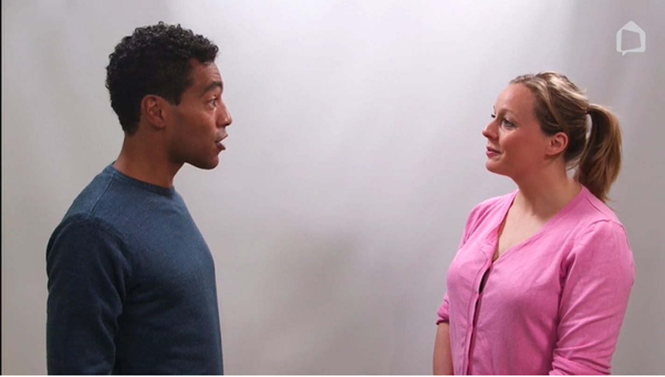
Video: Praten over het schooladvies
Waar praten de ouder en de leerkracht over?
Wat vindt de ouder van het schooladvies?
Wat is de afspraak aan het einde van het gesprek?

Slide 32
Samen praten
Welke verschillen zijn er tussen het schooladvies in Nederland en in jouw land?
Wat zijn jouw eigen ervaringen met toetsen op de basisschool?

Slide 33
Samen praten
Kinderen kiezen een nieuwe school als ze 12 jaar zijn. Wat vind je daarvan?
Ouders praten met de school over het schooladvies. Wat vind je daarvan?

Slide 34
Wat heb je vandaag geleerd?
Wat vond je interessant?
Wat heb je geleerd?
Heb je nog een vraag?

Slide 35
Wat heb je geleerd?
Ik begrijp het voorlopig advies van mijn kind.
Ik weet wat een doorstroomtoets is.
Ik weet hoe het schooladvies van mijn kind gevormd wordt.
Ik ken de woorden die bij het schooladvies en de doorstroomtoets horen.
Ik kan vragen stellen over het schooladvies.

Slide 36
Thuis oefenen?
Opdracht voor thuis
Online oefenen
Hoofdstuk 2
Hoofdstuk 3

Slide 37
De volgende keer
[Datum en tijd volgende bijeenkomst]
[Onderwerp volgende bijeenkomst]
[Aankondiging gastspreker?]
[Overig]
[Eventueel contactgegevens of info over WhatsApp-groep]

Slide 38
De volgende keer
Onderwerp | Datum
1. Het Nederlands schoolsysteem | …
2. Doorstroomtoets en schooladvies | …
3. Een school kiezen | …
4. Hoe werkt een middelbare school? | …
5. Op gast of op bezoek | …

